Slide 1


시민주권시대, 시정은 올바르게 가고 있습니까?
【박한근 의원】
지역구: 단구동

Slide 2
｢원주시 자치법규 입법예고에 관한 조례｣
○ 예고기간과 예외 규정
제6조(예고기간) ① 입법예고기간은 예고할 때 정하되, 특별한 사정이 없는 한 20일 이상으로 한다.
제4조(입법예고) ① 원주시장(이하 “시장”이라 한다)은 자치법규를 입법하려면 그 입법안을 예고하여야 한다. 다만, 다음 각 호의 어느 하나에 해당하는 경우에는 예고를 하지 아니할 수 있다.

Slide 3
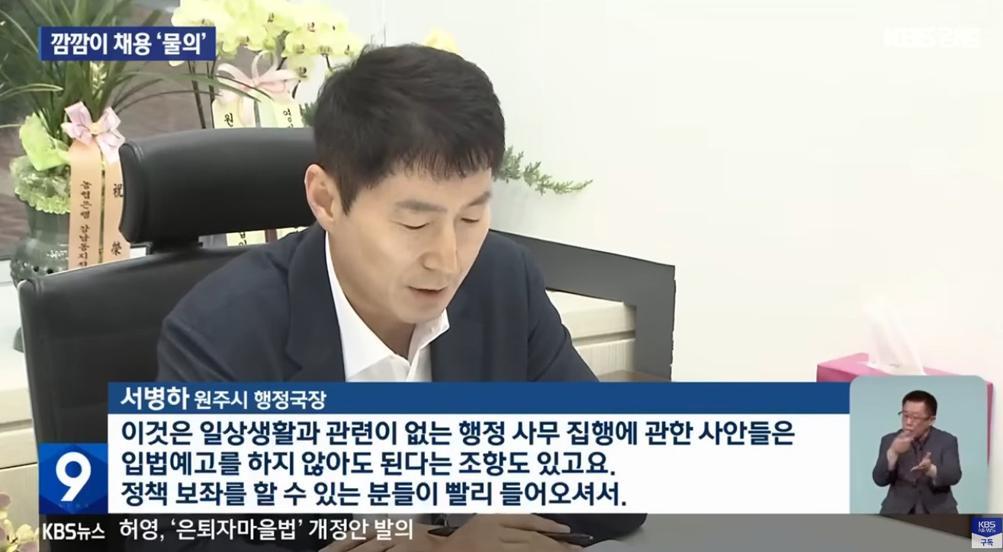
예고기간 단축 원주시 입장
일상생활과 관련 없는 행정 사무 집행 주장

Slide 4
｢원주시 자치법규 입법예고에 관한 조례｣
제4조(입법예고) ① 원주시장(이하 “시장”이라 한다)은 자치법규를 입법하려면 그 입법안을 예고하여야 한다. 다만, 다음 각 호의 어느 하나에 해당하는 경우에는 예고를 하지 아니할 수 있다.
입법내용이 시민의 권리ㆍ의무 또는 일상생활과 관련이 없는 행정사무의 집행에 관한 사항인 경우
7. 기구(機構)나 정원의 조정을 내용으로 하는 자치법규의 제정안 또는 개정안을 마련하는 경우로서 추가적인 경비가 소요되지 아니하거나 기구ㆍ정원의 감축 또는 하위직으로의 직급 조정을 내용으로 하는 경우
<후략>

Slide 5
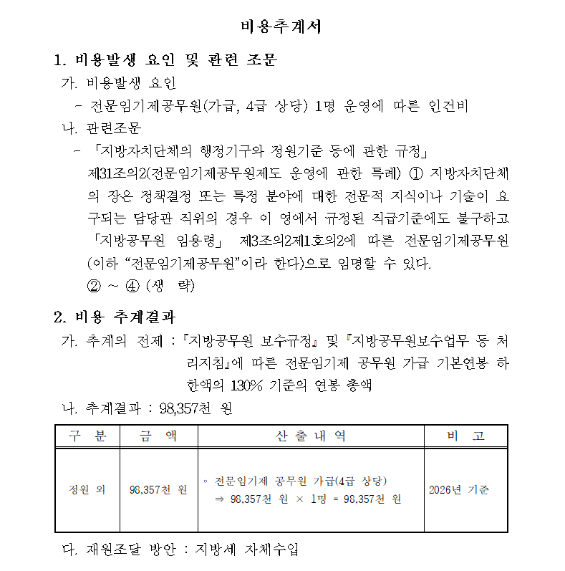
｢원주시 행정기구설치 조례 시행규칙｣
○ 일부개정 비용 추계서
비용이 발생하는 개정임을
집행부도 인지

Slide 6
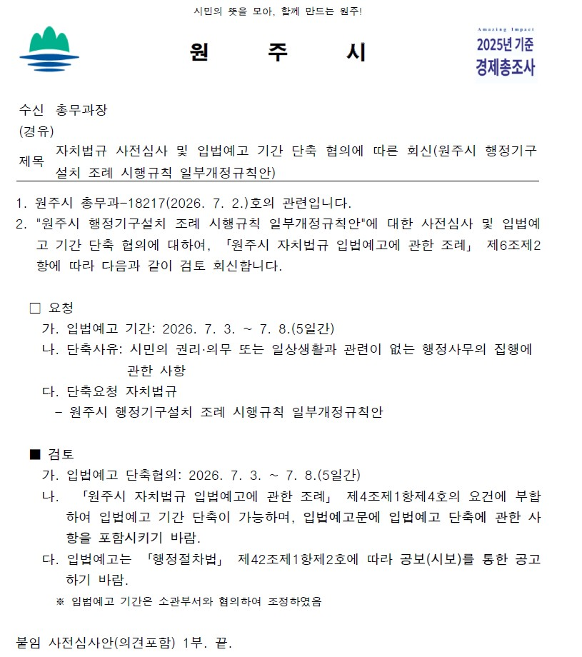
｢원주시 행정기구설치 조례 시행규칙｣
○ 입법예고 기간 단축 협의 문서
기간 단축 협의 시 입법예고문에 단축에 관한 사항을 포함하도록 조건 명시
☞ 실제 입법 예고문에 사유 누락

Slide 7
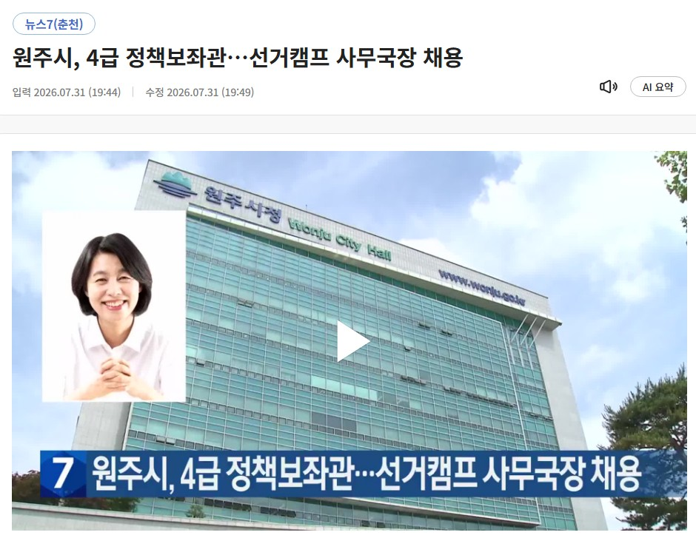
전문임기제공무원 비공개 채용 논란

Slide 8
시민주권시대, 시정은 올바르게 가고 있습니까?
【박한근 의원】
지역구: 단구동

Slide 9
감사합니다.
【박한근 의원】

